Slide 1
2. Kosmologi
Notes:
VO: Handlar om de 4 första dagarna, mest 1 och 4.

Slide 2
De sex skapelsedagarna
I begynnelsen skapade Gud himmel och jord.
(1 Mos 1:1)
På sjunde dagen hade Gud fullbordat sitt skapelseverk, och han vilade på sjunde dagen från hela det verk som han gjort. (1 Mos 2:2)
Notes:
VO: Dag 3 lägger Gud på ”mattan” på kontinenterna.
VO: Vi ska titta på de fyra första dagarna (mest 1 och 4) i denna video, men inte uppdelat per dag. Mycket astronomi.
VO: ”fullborda” utesluter evolution.

Slide 3
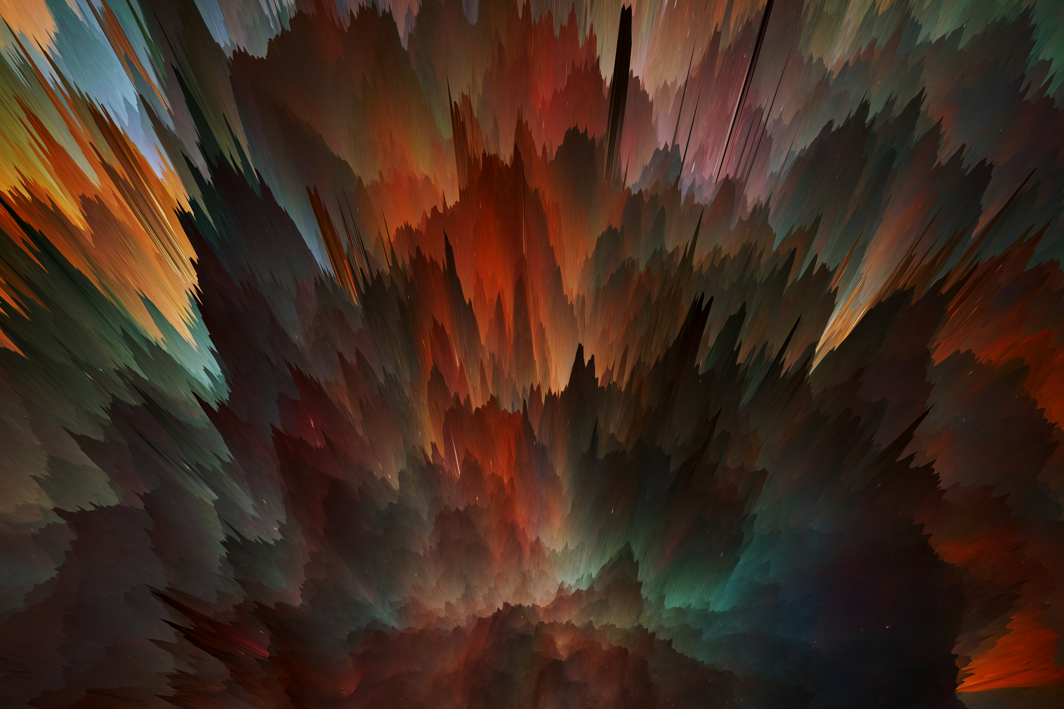
I begynnelsen…
I begynnelsen skapade Gud himmel och jord. (1 Mos 1:1)
Argumenterar inte för Guds existens. Han är den självklara utgångspunkten.
Världen är medvetet skapad. Den har inte orsakat sig själv eller tillkommit av en slump.
Gud är skapelsens upphovsman men inte del av skapelsen => Panteism utesluten.
För han sade och det blev till, han befallde och det stod där. (Ps 33:9)
Från ingenting, inte från något för-existerande råmaterial.
Materia/energi och tid/rum => Universum är gjort med tid och rum och inte i tid och rum.
Unikt bland skapelseberättelser (även naturalistiska typ big bang).
Vem skapade Gud?
JHVH = Den för alltid självexisterande => Gud är per definition inte är skapad.
Om Gud hade haft en skapare så blir denne i så fall skaparen (som behöver en skapare…)
Frågan är därför meningslös:
Om vi menar Bibelns Gud så frågar vi vem som skapade en oskapad Gud => Nonsens.
Om vi menar en skapad gud är det inte Bibelns Gud.
Notes:
VO: Panteism betyder att världen är en förlängning av Guds väsen och Gud genomsyrar allt och alla.
VO: Andra skapelseberättelser:
Skapelse från någonting förexisterande.
Gudarna är skapade, fast tidigare.
Ondskan fanns från början.
VO: Big bang startar med allting som en singularitet.
VO: Skaparen behöver en skapare => Oändlig regression.

Slide 4
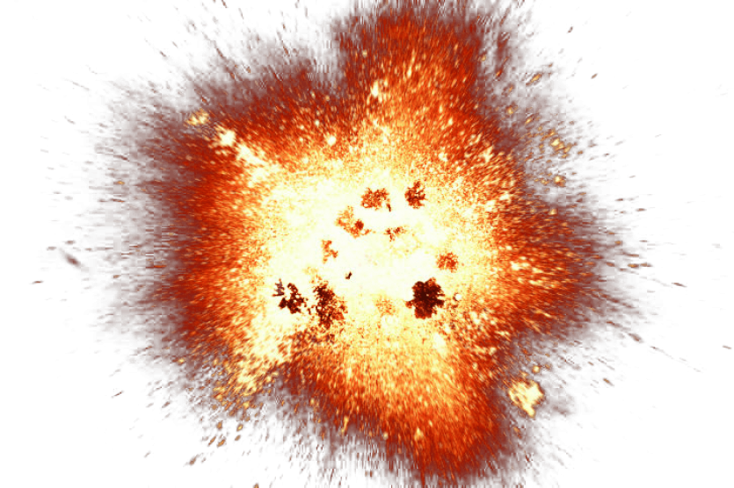
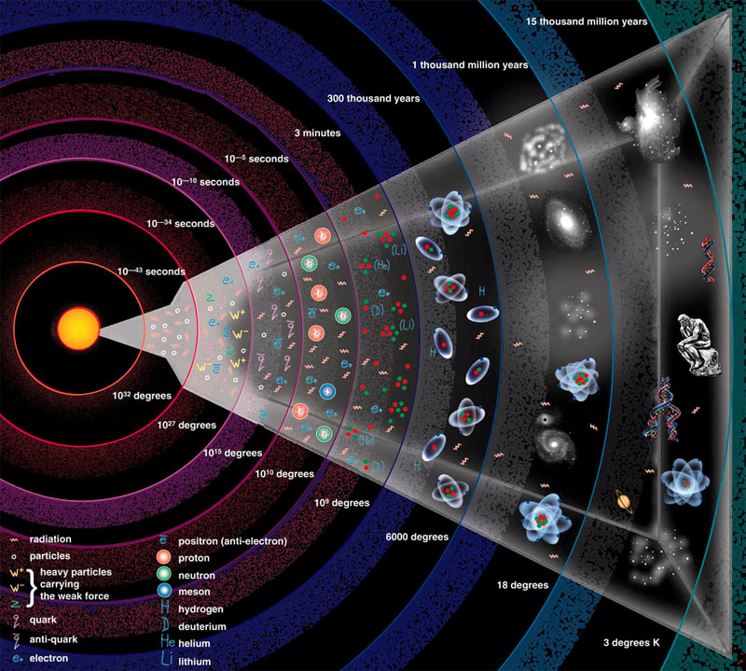
Big bang
Ingen ursprungsteori
Singulariteten förklaras inte:
Varifrån den kom
Vad den bestod av
Varför den ”small”
Sedan kommer strukturerna
Singularitet

Slide 5
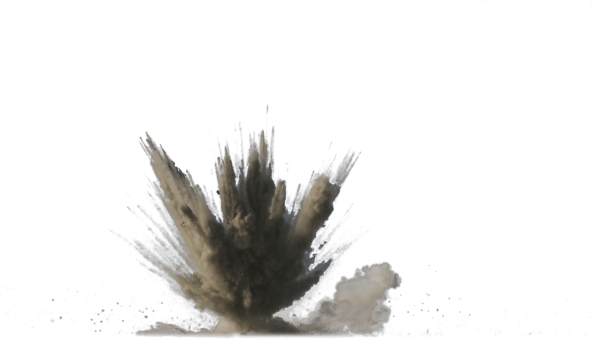
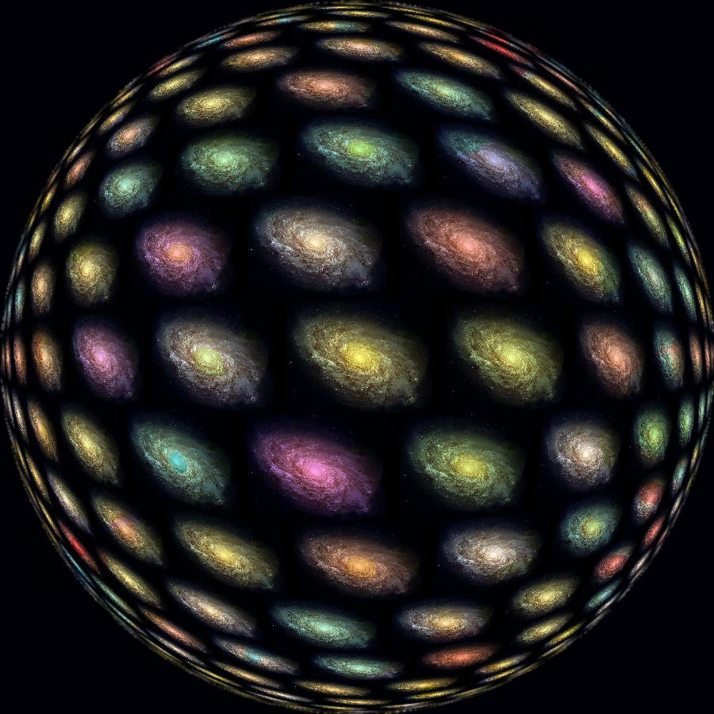
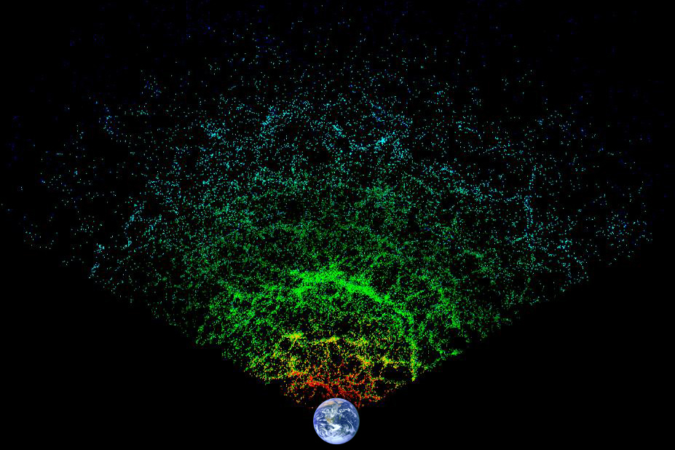
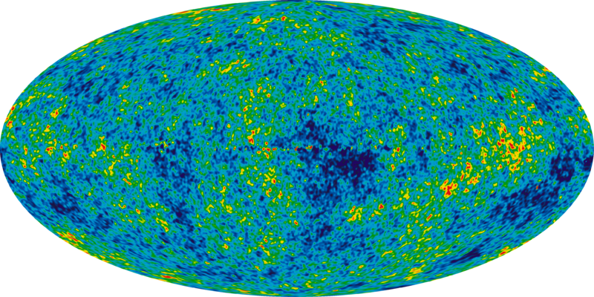
Problem med Big bang
Tidens början
Big bang var en katastrof för den naturalistiska vetenskapen.
Förut var universum evigt. Efter BB fick tiden en början => Problem med ”den första orsaken”.
Före BB var det bara Första Moseboken lärde att universum startat en gång i/med tiden.
Kosmologiska principen obevisad
Jorden har ingen priviligierad plats => Universum har inget centrum och ingen yttre gräns →
Motsägs av två observationer:
Kvantifierad rödförskjutning.
Kosmisk bakgrundsstrålning.
Mörka storheter
Ad hoc-antaganden för att rätta teorin undan observationerna.
Fuskfaktorer (fudge factors). Ohyra för naturvetenskapen.
Förklarar något okänt med något annat okänt.
Inflation, Mörk materia, Mörk energi.
Entropi/Struktur
Energiskillnader minskar i tiden. Förmåga att utföra arbete minskar. Entropin ökar.
Universum har oerhört låg entropi idag, och måste således haft ännu lägre tidigare.
Problemet: Varför startade universum i ett så speciellt läge?
Penrose: En potentiell skapare har valt vårt universum bland 10^{10 upphöjt till 123} kandidater.
Begrepp som struktur, komplexitet och information är nära förknippade.
Jorden inte
skalenlig!
Notes:
VO: Inte heller någon annan plats är priviligierad.
VO: 2D-analogin: Expansion => Blås upp ballongen. Galaxerna rör sig med rymden, inte i rymden.
VO: Kosmiska bakgrundsstrålningen: Betraktas ofta som big bang-teorins främsta bevis. Strålningens temperaturvariationer borde vara desamma över hela himlen, men små skiftningar ”pekar” mot stjärnbilden Jungfrun, ”Ondskans axel”. Antingen har jorden en särställning => Dödsstöten för den kosmologiska principen. Eller är bakgrundsstrålningen inte från universums ”bakgrund” (lokal företeelse) => BB förloras sitt främsta stöd.
VO: Mörk materia, nödvändigt bidrag till gravitationen för att hålla ihop kosmiska strukturer under tillräckligt lång tid. (Annars upplösta spiralgalaxer och galaxhopar)
Mörk energi, egenskap hos tomrummet (ej massorna). Genererar en utåtriktad kraft => Skapar den acceleration man tror sig upptäckt, och som fick Nobelpris 2011. Nödvändigheten ifrågasätts idag.
VO: Entropi/Struktur
Jämför en isbit i ett glas vatten.
Gäller slutna system som hela universum.
Struktur, komplexitet och information är nära förknippade men eftersom de inte kan kvantifieras (ännu?) vet man inte vilka lagar de följer. Men all mänsklig erfarenhet säger att strukturer bryts ner med tiden: bilar rostar, färg flagnar, döda djur förmultnar, berg eroderar och stjärnor slocknar. BB kan möjligen producera ett expanderande moln av materia, men inte atomära, kosmiska och biologiska strukturer!

Slide 6
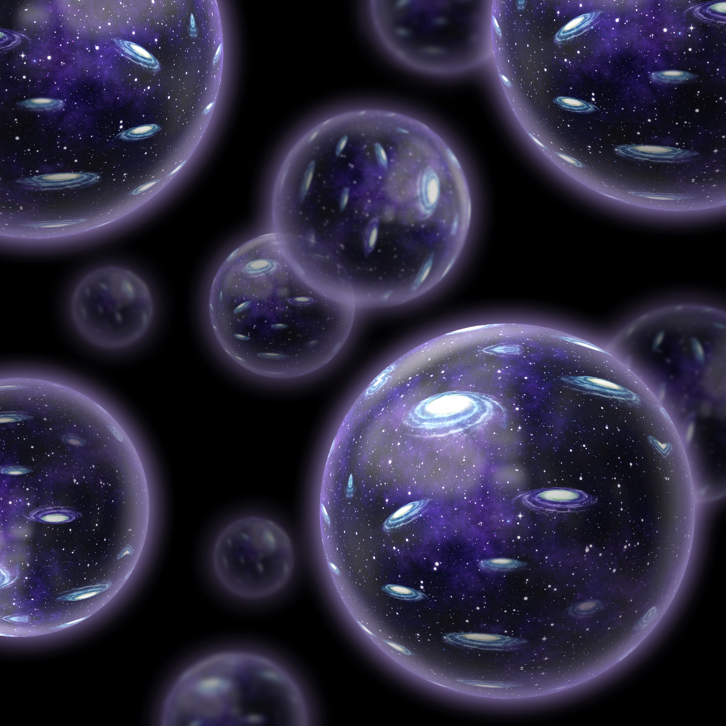
Big bang-varianter
Big bang finns i många varianter
Gemensamt är att universum expanderar och att det var varmare förut.
Går det att förena med Bibeln?
Skiljer sig gällande rumtidens geometri.
Expanderar universum?
Inflation?
Det tidiga universum växte oerhört snabbt.
Rent hypotetisk men löser vissa problem.
Evig inflation?
Vårt universum utkristalliseras som en bubbla i ett evigt inflationsfält.
Inflationen har blivit en universumgenerator. Bubbeluniversa →
Big bang är inte längre början. Men även ett evigt universum behöver en första orsak.
Tidsmässig första orsak: Tidigaste händelsen i naturens kedja av orsakssammanhang. (Studeras av vetenskap)
Upphovsmässig första orsak: Orsakar hela kedjan av orsaker inklusive den tidigaste. (Utanför vetenskapen)
Gud föregår universums existens, inte i tidsmässig utan i orsaksmässig betydelse.
Frågan blir inte om universum är evigt utan varför det existerar över huvud taget.
Ej ”vetenskapens” (som rösten säger) utan
Metafysikens fundamentala fråga: Varför finns det någonting
istället för ingenting?
Upphovsmässig första orsak
Tidsmässig första
orsak
xxx
xxx
xxx
Naturen
Orsak
Orsak
Orsak
Notes:
VO: Går det att förena med Bibeln? Inget motsägande, men heller inget självklart.
VO: Oändlig rymd: Även ”rymdens geometri”.
VO: Expanderar universum?
Förutsades av Einsteins ekvationer (även om han tog bort den genom kosmologiska konstanten).
Ansågs experimentellt bekräftad 1929 när Hubble upptäckte att galaxerna flyr bort från oss, fortare ju längre bort de ligger.
Hubble mätte inte hastighet=f(avstånd) utan rödförskjutning=f(ljusstyrka). Hast/avstånd kan bero av rödförskj./ljusstyrka, men behöver inte göra det.
Han studerade närliggande galaxer som idag inte anses expandera (pga gravitationellt bundna till varandra).
Så vad var det Hubble såg egentligen?
Han var själv inte övertygad om att det var ett expanderande universum han såg.
VO: Inflation. Expansionen var 10²⁸ gånger under bråkdelen av en sekund.
Löser horisont- och planhetsproblemen.
VO: Evig inflation
”Även inflationsteorin har utvecklats och idag finns varianter där inflationen skedde före big bang-smällen.”
Före BB: Ett hypotetiskt inflationsfält får rymden att expandera oerhört snabbt.
Fasövergång => Delar av tomrummet får lokalt en måttligare expansionstakt.
En bubbla bildas, vårt universum.
BB är slutet av inflationen och bubblan liknar ett traditionellt BB-scenario.
VO: Första orsaken:
Gud skapade tiden med dess kedjor av orsak och verkan, men är själv oberoende av dessa kedjor. Det är betydelsen av att ”Gud står utanför tiden”.

Slide 7
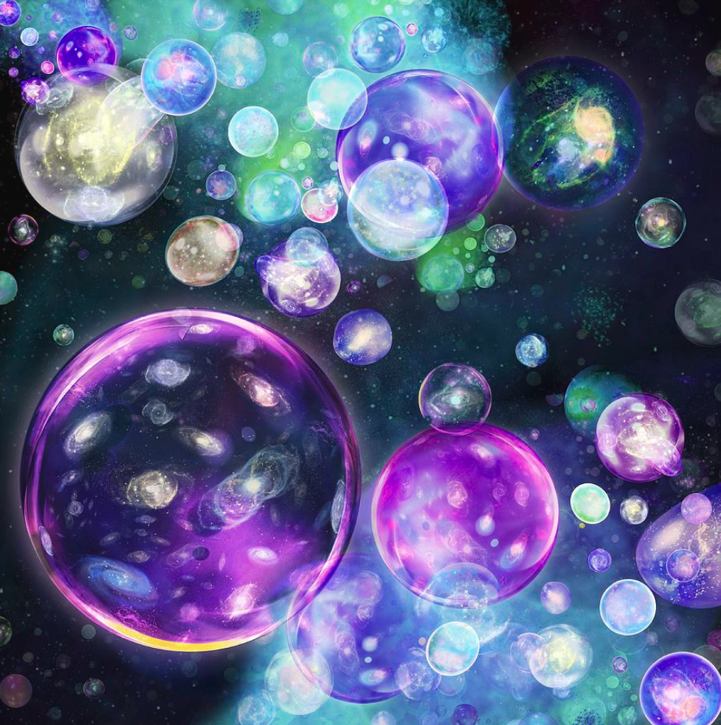
Flera parallella universa = Ett multiversum
Finns flera olika modeller, alla strikt naturalistiska.
Antas ibland kunna lösa universums livsvänlighet (genom antropiska principen).
Dock inte uppfunna för detta ändamål.
Ofrånkomlig slutsats i ljuset av naturalismen.
Med en skapare blir frågeställningen en helt annan.
Förklarar dock inte universums livsvänlighet:
Löser inte problemet med den första orsaken. Flyttar det bara ett antal snäpp bakåt i tiden.
Det är inte självklart att någon mix naturkonstanter tillåter liv.
Förklarar ett universum som är tillräckligt anpassat för liv men inte optimalt anpassat (därför att det finns oerhört många fler av den förra sorten). Vårt universum är långt mer än tillräckligt anpassat.
I entropi-termer: Universum har oerhört mycket lägre entropi än nödvändigt.
Universum är inte bara anpassat för liv utan också för att kunna studeras.
Notes:
VO: ”Multiversum” eller ”Megaversum”
Ja, ordet universum finns i pluralis.
VO: Olika modeller: Långt borta i samma rymd, andra rymder, kvantmekaniska parallellvärldar.
VO: Flera universum upplevs obehagligt, åtminstone för mig.
”Naturlagarna borde spotta ut universum på löpande band”

Slide 8
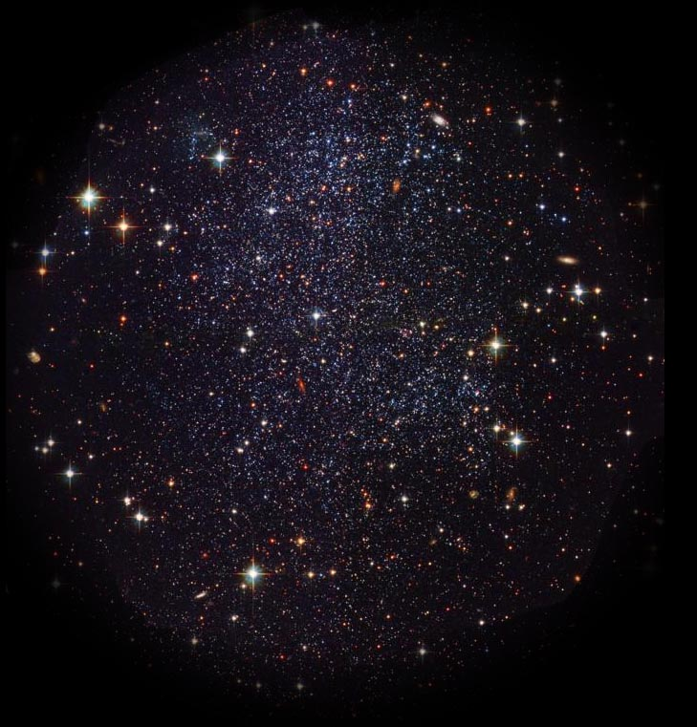
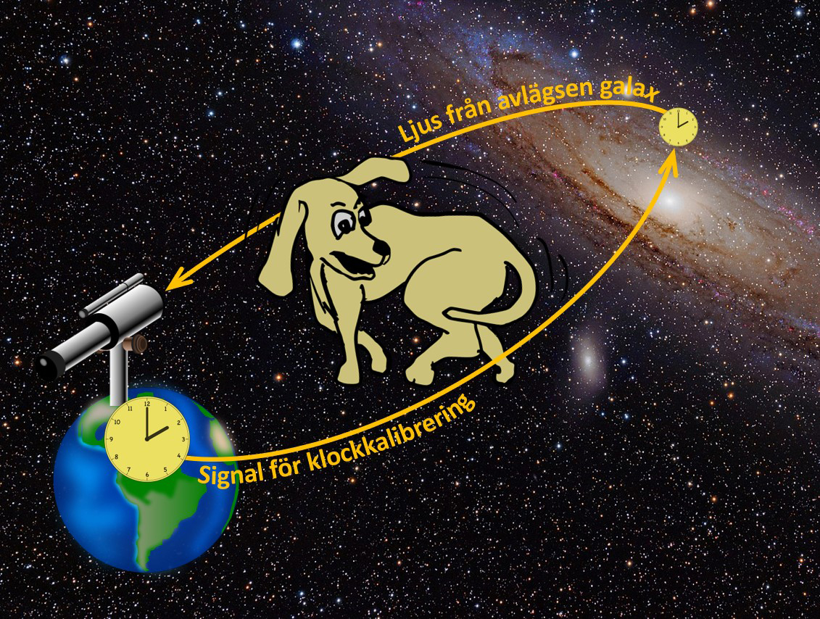
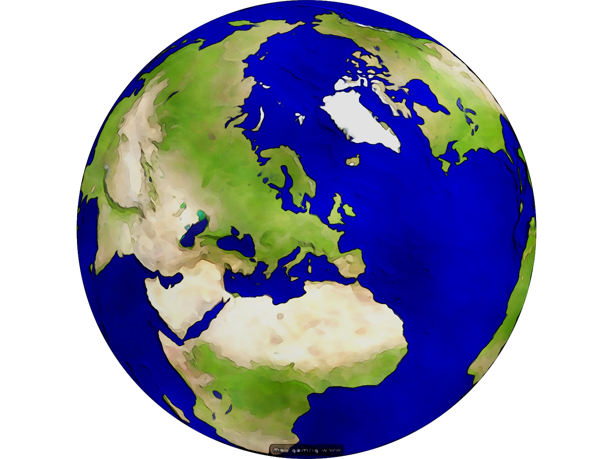
Bibliska kosmologier
Kosmologiska modeller av skapelsetroende forskare obundna av naturalism och kosmologiska principen.
Utmaning: Hur har ljus från avlägsna stjärnor hunnit till jorden inom Bibelns åldersperspektiv?
Fenomenologiska lösningarna: Stjärnljuset blev synligt på jorden först på skapelsedag fyra. Problem: På sex dagar skapade Herren himlen, jorden och havet och allt som finns där. (2 Mos 20:11)
En mogen skapelse med ljuset skapat i sina banor. Problem: Supernovor.
Tidsdilatationsmodeller: Tiden går olika fort pga relativistiska effekter.
Anisotrop synkroniseringskonvention. Ljusets envägshastighet är inte begränsad.
En biblisk kosmologisk modell med flera fördelar jämfört med de naturalistiska modellerna:
Gud skapade ett moget universum för 6000 år sedan och allt ljus nådde omedelbart jorden.
Jorden nära universums centrum (galaktocentrisk modell, inte geocentrisk).
Ingen expansion. (Rödförskjutningen beror på energiförlust - trött ljus - vid stora avstånd.
Inga mörka storheter behövs.
Tidsdilation
Notes:
VO: Både vetenskapligt och bibliskt korrekta.
VO: Fenomenologiska lösningarna: Kanske atmosfären blev genomskinlig på skapelsedag fyra.
VO: Supernovor: Då måste Gud ha skapat ett uppflammande ljus i banan. Vi ser något som aldrig inträffat => bedrägligt beteende.
VO: Relativistiska effekter är från gravitationsfält och observatörernas rörelser.
När vi talar om tid måste vi därför ange med vilken klocka mätningen sker.
Jorden kan alltså vara ung och universum gammalt trots att de skapades samma bokstavliga vecka (mätt med en klocka på jorden).
Alternativt uttryck: Skapelsen skedde år 4000 f.Kr. alltså för 13,6 miljarder år sedan!
VO: Anisotrop synkroniseringskonvention: Ljusets envägshastighet är inte begränsad till c. Funderat på hur man enklast ska förklara det:
Tänk en ljusstråle som skickas mot Andromedagaladen (2 milj ljusårs avstånd) år 1 e.Kr.
När kommer den fram? 2 Mår e.Kr. eller 1 e.Kr. eller något däremellan?
STR säger: Välj själv! Sätter vi 2 Mår e.Kr. är envägs-c lika med c och sätter vi 1 e.Kr. är den oändlig.
Vän av ordning säger: Då synkar vi klockorna. Hur? Genom att skicka ljusstrålar som går med envägs-c. Men det var den vi skulle bestämma!
Och det finns ingen klocköverdomare i universum som säger vem av klockorna som ”går rätt”.
Universum förser oss inte med något sätta att mäta envägs-c, och då existerar den inte. (Annat än som mänsklig konvention.)
För den filosofiskt bevandrade: Inte ett epistemologiskt (envägs-c går inte att mäta) utan ett ontologiskt problem (den existerar inte).
VO: Hur tänker bibelförfattarna? Det naturliga är att vi ser Andromeda som den ser ut nu, och inte för 2 Mår sedan. (Båda är lika fysikaliskt rätt eller fel.)
Gud skapade hela universum på den fjärde skapelsedagen (utom jorden), och allt ljus anlände omedelbart till jorden.

Slide 9
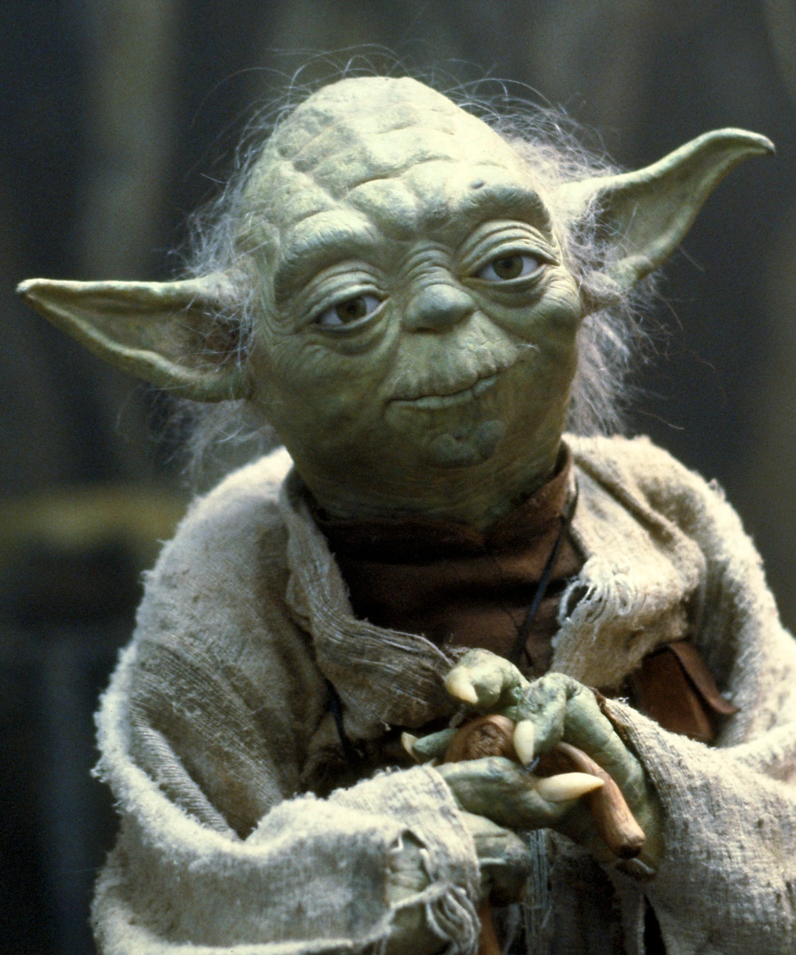
Är vi ensamma?
Drakes ekvation
Alla stjärnor i
Universum
~10²² stycken
Med planetsystem
Med möjligheter till liv
Med liv
Med intelligent liv
Med teknik för kommunikation
För naturalisten är resonemanget korrekt.
Men livet kräver en medveten skapelseakt!
Notes:
VO: Drakes ekvation kom 1961. Parametrarna här är inte exakt de ursprungliga.
VO: Om livet kräver en skapare blir frågan om denne ville/valde liv mer än en gång, vilket inte är en statistisk fråga.

